Slide 1
Růst těla – Růst kostí ( do délky, do šířky) ontogenetický, prenatální vývoj (stádia morula, blastuly, gastruly, neuryly) zvětšování embrya a plodu
Zábranská Sandra
Švecová Doruntina

Slide 2
Růst těla
růst do délky
zvětšování hmotnosti
Délkový růst
Dělení buněk růstových chrupavek dlouhých kostí a obratlových těl
probíhá nerovnoměrně ve stáří dochází k mírnému poklesu výšky ( snížení meziobratlových
plotének a ohnutí páteře)

Slide 3
Růst orgánů a tkání - v poměru k růstu celého těla, je nerovnoměrný
Během růstu s mění proporce těla a poměr mezi velikostí orgánů
Akcelerace (zrychlení) růstu - v Evropě zaznamenávána více než 100 let muži vyšší o 7 - 10 cm, ženy o 5 - 7 cm
Příčiny: nejspíše změny ve složení potravy

Slide 4
Růst kostí
Kost je složená z převážně mineralizované, vysoce specializované pojivové tkáně, ve které jsou základní stavební a funkční jednotky - kostní buňky (osteoblasty) zabudovány do uzavřených prostorů lakun

Slide 5
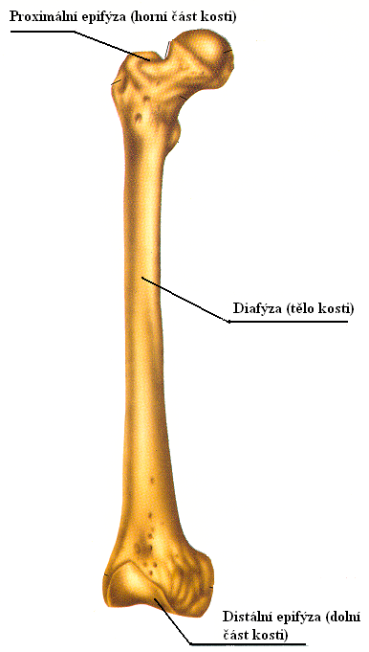
Růst kosti do délky: Dlouhé kosti končetin (humerus, ulna, radius, femur, ulna, fibula) mají dvě klasické růstové chrupavky; jiné kosti končetin, včetně plochých a některých krátkých kostí mají jednu fýzu

Slide 6
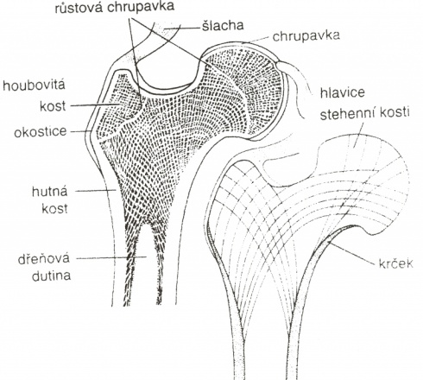
Růst kostí do šířky:
do šířky (tloušťky) přirůstá kost apozicí z hlubokých vrstev periostu a endostu
Aby byl zachován tvar a proporce rostoucí kosti, je proces apozice doplněn procesy rezorpce (odbourávání) kosti

Slide 7
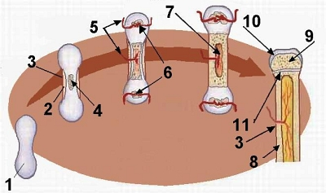
Osifikace (kostnatění) a růst dlouhé kosti

Slide 8
Faktory ovlivňující růst kostí:
Řízení a regulaci růstu kostí, můžeme rozdělit do dvou skupin na:
· vnitřní faktory (genetické informace obsažené v genomu chondrocytů, chondroblastů a fibroblastů);
· zevní faktory (nutritivní a hormonální vlivy; působení mechanických faktorů)

Slide 9
ONTOGENETICKÝ VÝVOJ ČLOVĚKA začíná oplozením vajíčka a končí smrtí jedince
je to splynutí mužské pohlavní buňky spermie (haploidní) s ženskou pohlavní buňkou vajíčkem (haploidní)
- oplozením vznikne oplozené vajíčko (zygota) – diploidní

Slide 10
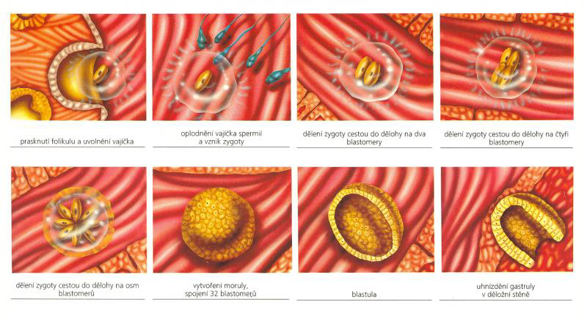

Slide 11
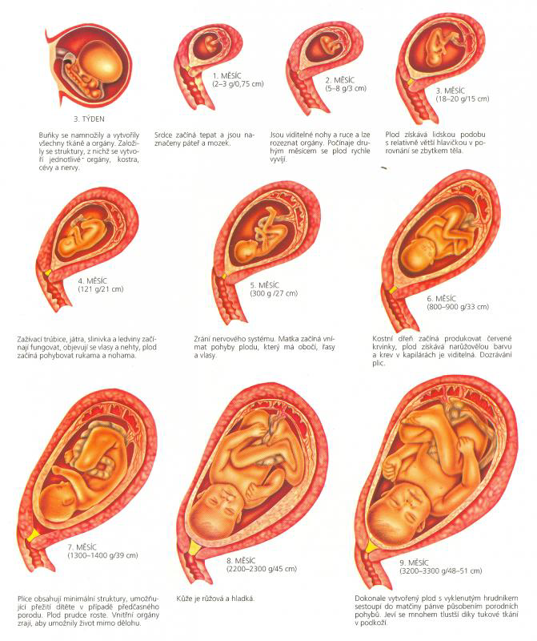
Prenatální vývoj

Slide 12
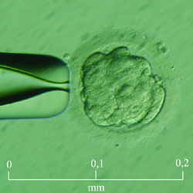
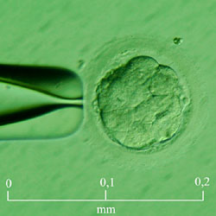
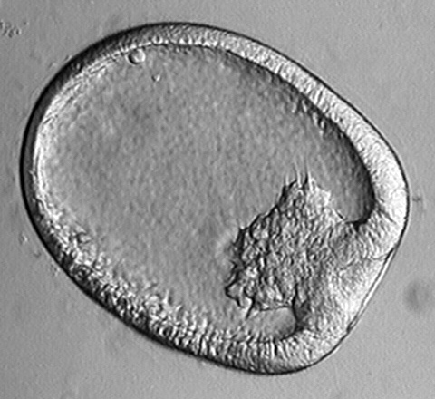
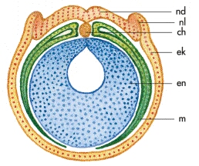
MORULA BLASTULA GASTRULA
NEURULA

Slide 13
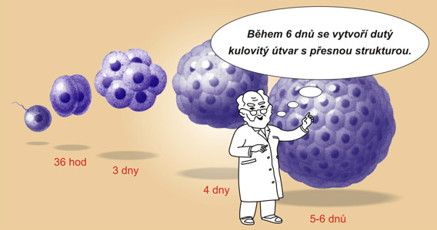
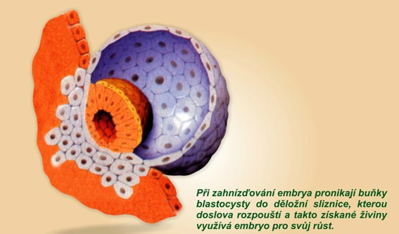
Embryonální vývoj

Slide 14
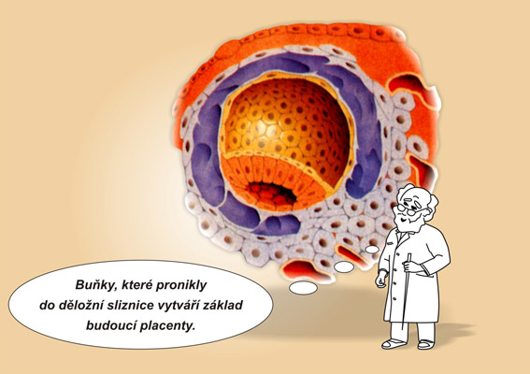
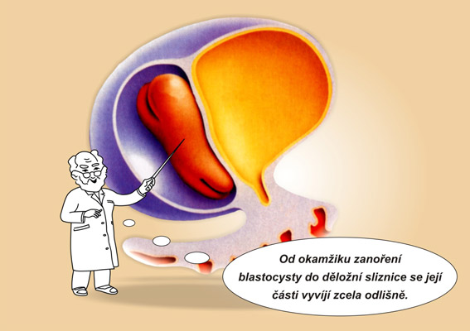

Slide 15
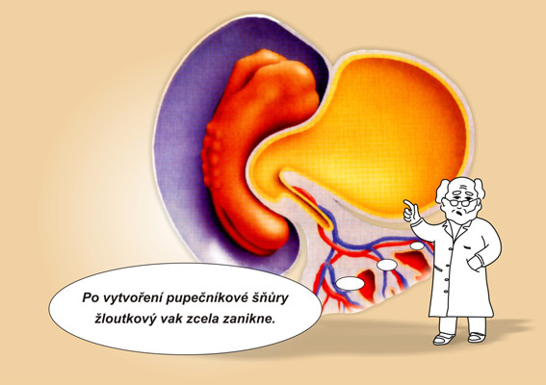
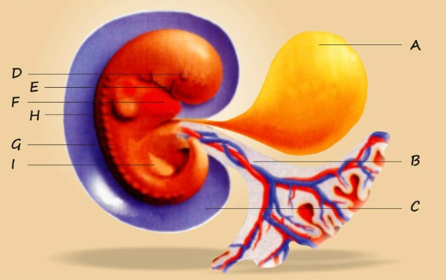

Slide 16
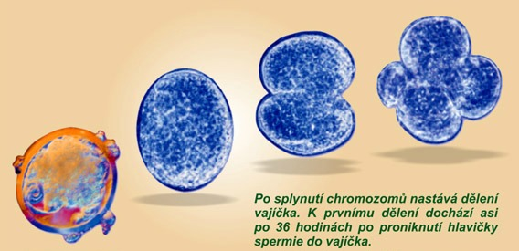
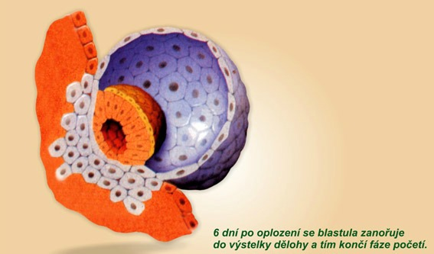
1. až 8. týden od početí (3. až 10. týden těhotenství)
1
2

Slide 17
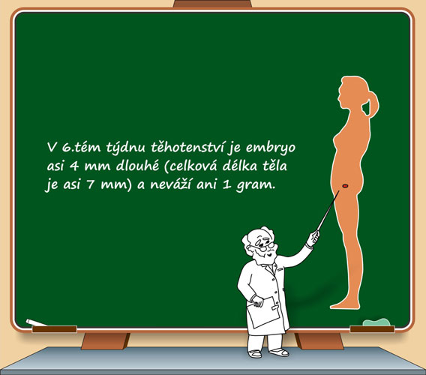
3

Slide 18
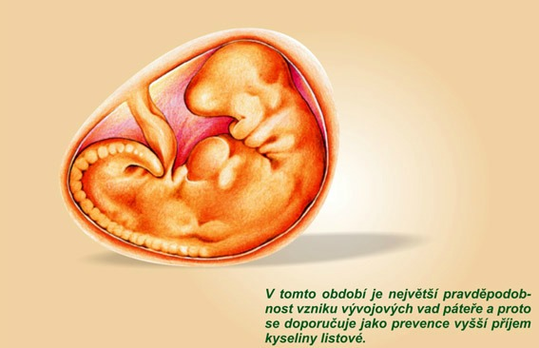
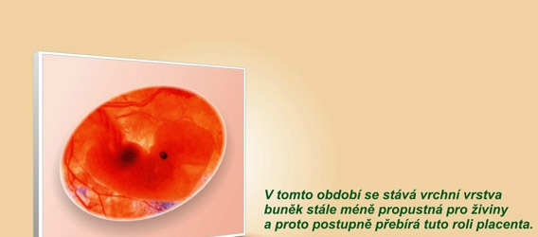
4
5

Slide 19
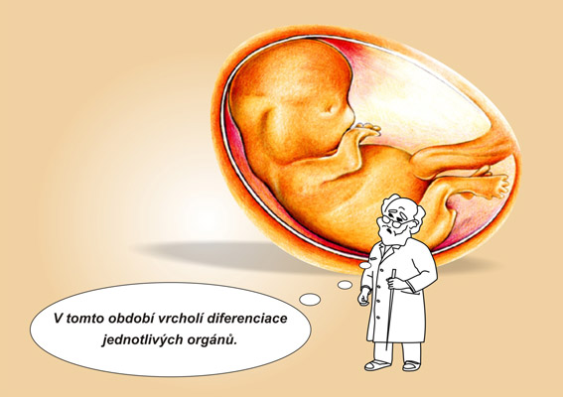
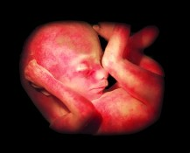
6

Slide 20
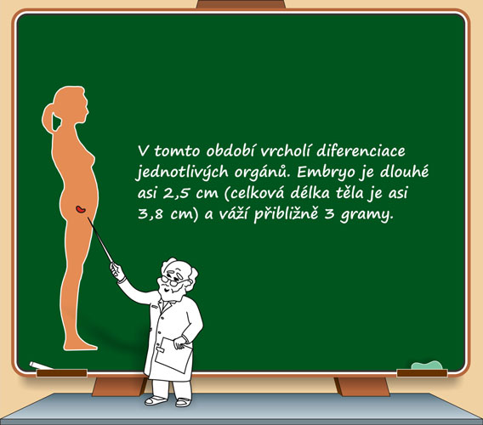
7

